Slide 1







第二节
第六章
定积分在几何学上的应用
一、 平面图形的面积
二、求旋转立体体积(切片法,柱壳法)
机动 目录 上页 下页 返回 结束

Slide 2
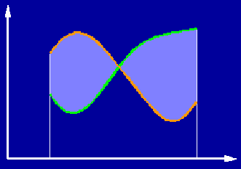
一、平面图形的面积
1. 直角坐标情形
设曲线
与直线
及 x 轴所围曲
边梯形面积为 A ,
则
右下图所示图形面积为
机动 目录 上页 下页 返回 结束

Slide 3


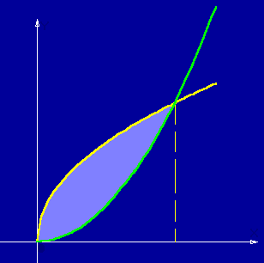



例1. 计算两条抛物线
在第一象限所围
所围图形的面积 .
解: 由
得交点
机动 目录 上页 下页 返回 结束

Slide 4

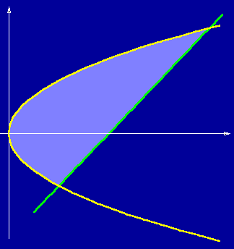




例2. 计算抛物线
与直线
所围图形
的面积 .
解: 由
得交点
为简便计算, 选取 y 作积分变量,
则有
机动 目录 上页 下页 返回 结束

Slide 5




例3. 求椭圆
所围图形的面积 .
解: 利用对称性 ,
有
利用椭圆的参数方程
应用定积分换元法得
当 a = b 时得圆面积公式
机动 目录 上页 下页 返回 结束

Slide 6





一般地 , 当曲边梯形的曲边由参数方程
给出时,
按起点和终点的参数值
则曲边梯形面积
机动 目录 上页 下页 返回 结束

Slide 7





例4. 求由摆线
的一拱与 x 轴所围平面图形的面积 .
解:
机动 目录 上页 下页 返回 结束

Slide 8




2. 极坐标情形
求由曲线
及
围成的曲边扇形的面积 .
在区间
上任取小区间
则对应该小区间上曲边扇形面积的近似值为
所求曲边扇形的面积为
机动 目录 上页 下页 返回 结束

Slide 9

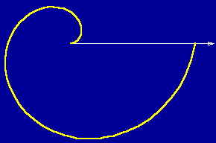
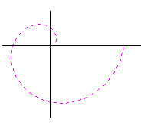
例5. 计算阿基米德螺线
对应 θ 从 0 变
到 2π 所围图形面积 .
解:
点击图片任意处
播放开始或暂停
机动 目录 上页 下页 返回 结束

Slide 10


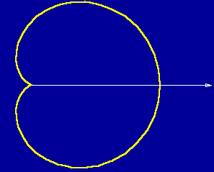
例6. 计算心形线
所围图形的
面积 .
解:
(利用对称性)
心形线 目录 上页 下页 返回 结束
Notes:
运行时, 点击按钮“心形线”, 可演示心形线的生成, 并自动返回.

Slide 11

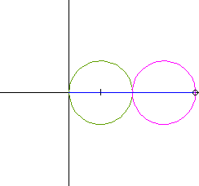
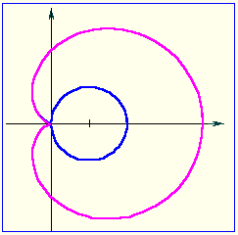
心形线(外摆线的一种)
即
参数的几何意义
点击图中任意点
动画开始或暂停
尖点:
面积:
弧长:

Slide 12


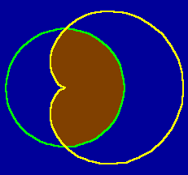
例7. 计算心形线
与圆
所围图形的面积 .
解: 利用对称性 ,
所求面积
机动 目录 上页 下页 返回 结束

Slide 13


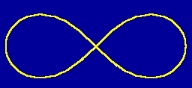

例8. 求双纽线
所围图形面积 .
解: 利用对称性 ,
则所求面积为
思考: 用定积分表示该双纽线与圆
所围公共部分的面积 .
答案:
机动 目录 上页 下页 返回 结束

Slide 14
作业
P279 2(3),(4); 4; 6(2), (3); 8; 10.

Slide 15


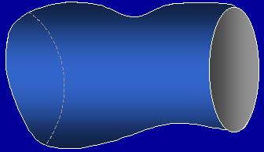

二、已知平行截面面积函数的立体体积
设所给立体垂直于x 轴的截面面积为A(x),
上连续,
则对应于小区间
的体积元素为
因此所求立体体积为
机动 目录 上页 下页 返回 结束

Slide 16

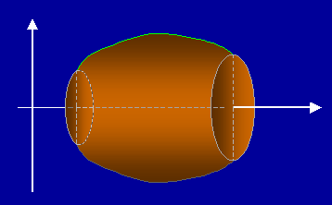
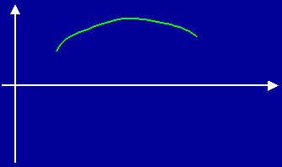

特别 , 当考虑连续曲线段
轴旋转一周围成的立体体积时,
有
当考虑连续曲线段
绕 y 轴旋转一周围成的立体体积时,
有
机动 目录 上页 下页 返回 结束

Slide 17


例13. 计算由椭圆
所围图形绕 x 轴旋转而
转而成的椭球体的体积.
解: 方法1 利用直角坐标方程
则
(利用对称性)
机动 目录 上页 下页 返回 结束

Slide 18

方法2 利用椭圆参数方程
则
特别当b = a 时, 就得半径为a 的球体的体积
机动 目录 上页 下页 返回 结束

Slide 19


例14. 计算摆线
的一拱与 y＝0
所围成的图形分别绕 x 轴 , y 轴旋转而成的立体体积 .
解: 绕 x 轴旋转而成的体积为
利用对称性
机动 目录 上页 下页 返回 结束

Slide 20




绕 y 轴旋转而成的体积为
注意上下限 !
注
注 目录 上页 下页 返回 结束
Notes:
运行时, 点击按钮“注”, 可显示最后一个积分的计算过程, 显示完毕自动返回.

Slide 21

注
(利用“偶倍奇零”)
分部积分

Slide 22
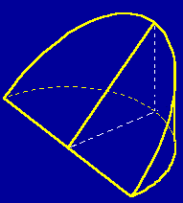

例16. 一平面经过半径为R 的圆柱体的底圆中心 ,
并
与底面交成 α 角,
计算该平面截圆柱体所得立体的体积 .
解: 如图所示取坐标系,
则圆的方程为
垂直于x 轴 的截面是直角三角形,
其面积为
利用对称性
机动 目录 上页 下页 返回 结束

Slide 23

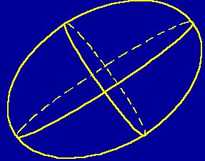


例17. 计算由曲面
所围立体(椭球体)
的体积.
解:
垂直 x 轴的截面是椭圆
它的面积为
因此椭球体体积为
特别当 a = b = c 时就是球体体积 .
机动 目录 上页 下页 返回 结束
Notes:
(L.P191 例7)

Slide 24
二、平面曲线的弧长
定义: 若在弧 AB 上任意作内接折线 ,
当折线段的最大
边长 λ→0 时,
折线的长度趋向于一个确定的极限 ,
则称
此极限为曲线弧 AB 的弧长 ,
即
并称此曲线弧为可求长的.
定理: 任意光滑曲线弧都是可求长的.
(证明略)
机动 目录 上页 下页 返回 结束

Slide 25

(1) 曲线弧由直角坐标方程给出:
弧长元素:
(P277)
因此所求弧长
机动 目录 上页 下页 返回 结束

Slide 26

(2) 曲线弧由参数方程给出:
弧长元素:
因此所求弧长
机动 目录 上页 下页 返回 结束

Slide 27

(3) 曲线弧由极坐标方程给出:
则得
弧长元素:
(验证)
因此所求弧长
机动 目录 上页 下页 返回 结束

Slide 28

例10. 求连续曲线段
的弧长.
解:
机动 目录 上页 下页 返回 结束
Notes:
典型P282 例1.24

Slide 29



例11. 计算摆线
一拱
的弧长 .
解:
机动 目录 上页 下页 返回 结束

Slide 30
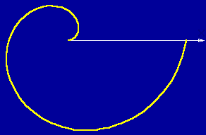

例12. 求阿基米德螺线
相应于 0≤θ≤2π
一段的弧长 .
解:
小结 目录 上页 下页 返回 结束
Notes:
根据学时安排, 若本次课只讲到此处, 则运行时点击按钮“小结”转向“内容小结”第一部分,
并根据情况运行后面的思考与练习题, 然后结束本次课.

Slide 31


内容小结
上下限确定
1. 平面图形的面积
直角坐标方程
边界方程
参数方程
极坐标方程
2. 平面曲线的弧长
弧长元素:
注意: 求弧长时积分上下限必须上大下小
直角坐标方程
曲线方程
参数方程方程
极坐标方程
机动 目录 上页 下页 返回 结束

Slide 32


3. 已知平行截面面面积函数的立体体积
旋转体的体积
绕 x 轴 :
绕 y 轴 :
*(柱壳法)
机动 目录 上页 下页 返回 结束

Slide 33
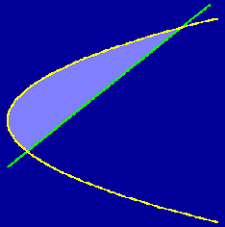


思考与练习
1.用定积分表示图中阴影部分的面积 A 及边界长 s .
提示: 交点为
以 x 为积分变量 , 则要分
两段积分,
故以 y 为积分变量.
弧线段部分
直线段部分
机动 目录 上页 下页 返回 结束

Slide 34





2. 试用定积分求圆
绕 x 轴
旋转而成的环体体积 V.
上
半圆为
提示:
下
求体积 :
利用对称性
机动 目录 上页 下页 返回 结束
Notes:
(L.P198 例14)

Slide 35
作业
P280 13; 16(1),(4); 22; 23; 28.

